Slide 1
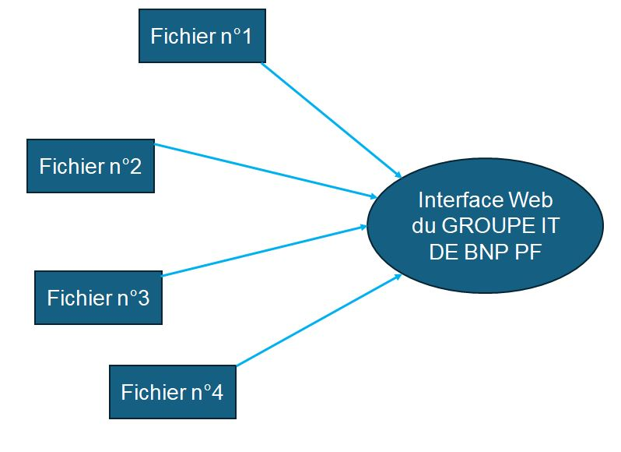

Slide 2
BESOIN :
Création d’une interface web (intranet) à la demande du groupe BNP PF IT (Groupe ou j’ai effectué mon stage)
BUT :
Le Groupe BNP PF IT voulait changer le design de leur interface où il affichait des fichiers reçus par le client.
Donc j’ai créé une nouvelle interface web.

Slide 3
CODE HTML

Slide 4
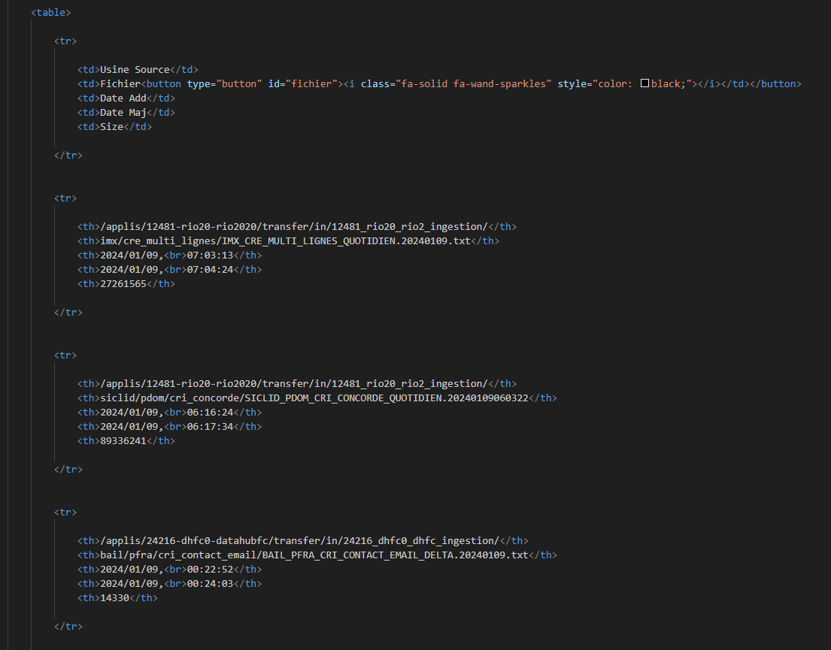
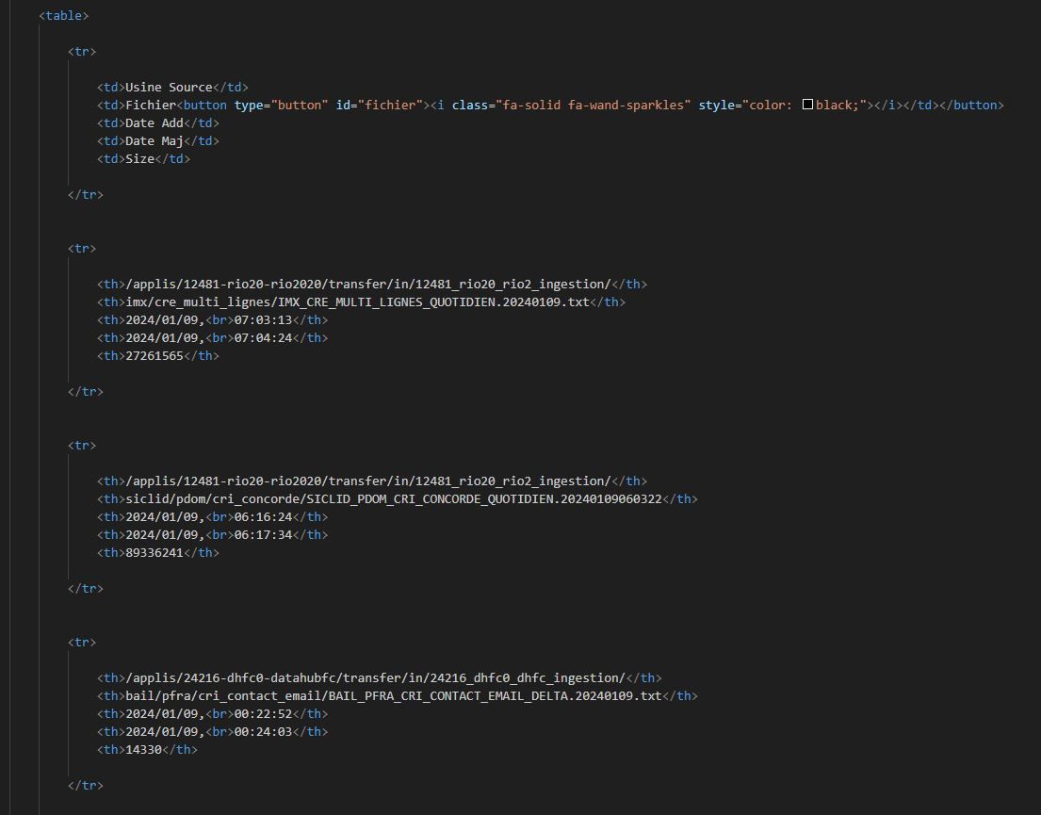
« EN-TETE DU TABLEAU »

Slide 5
CODE CSS

Slide 6
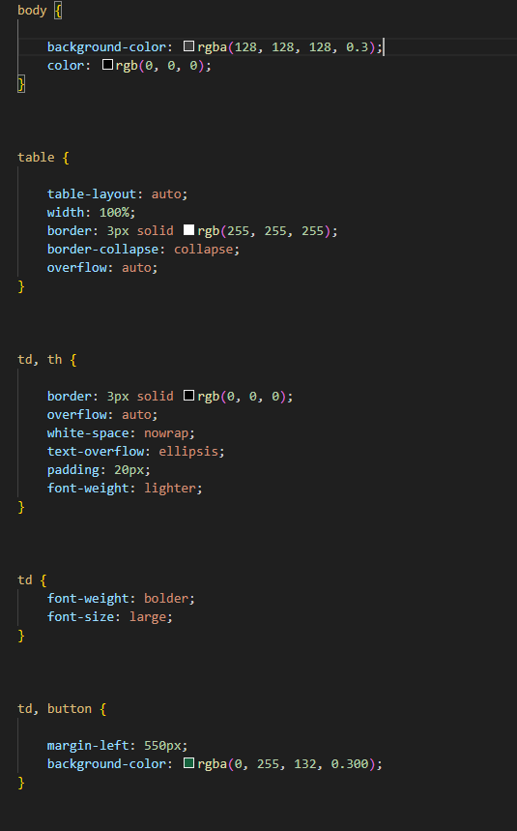

Slide 7
CODE JAVASCRIPT

Slide 8
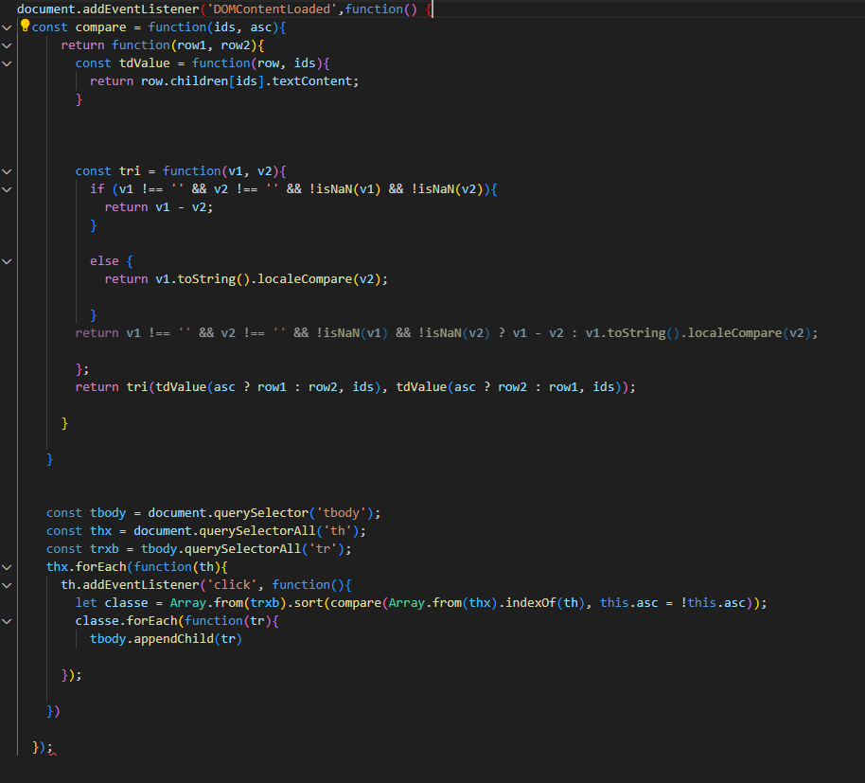

BOUTON TRIE

